Slide 1




Desenvolvimento a longo prazo do pré-termo de baixo peso ao nascer com Canal Arterial Patente
Long-Term Neurodevelopment of Low-Birthweight, Preterm Infants with Patent Ductus Arteriosus.
Collins RT 2nd, Lyle RE, Rettiganti M, Gossett JM, Robbins JM, Casey PH.
J Pediatr. 2018 Dec;203:170-176.e1. doi: 10.1016/j.jpeds.2018.08.004. Epub 2018 Sep 26.
PMID: 30268404.Similar articles, USA
Apresentação: Maria Eduarda Canellas de Castro
RESIDENTE DO 1º ANO DE NEONATOLOGIA HMIB/SES/DF
Coordenação: Joseleide de Castro/ Paulo R. Margotto
Brasília, 26/01/2019
www.paulomargotto.com.br

Slide 2
Introdução
A peristência do canal arterial (PCA) é a forma mais comum de cardiopatia congênita nos recém-nascidos (RNs) prematuros, com uma incidência total de 37%, que varia inversamente com o avanço da idade gestacional (IG).¹⁻⁴
Resulta de um roubo de fluxo fisiológico da circulação sistêmica para a circulação pulmonar, resultando em redução da perfusão para os órgãos sistêmicos, levando a um aumento da circulação pulmonar com consequente comprometimento respiratório.⁵
A presença da PCA pode também resultar em redução da velocidade do fluxo sanguíneo cerebral⁶ e padrões de fluxo sanguíneo cerebral alterados.⁷
Além disso, a PCA pode afetar a atividade elétrica cortical⁸ e tem sido associado a risco aumentado de hemorragia interventricular,⁹ leucomalácia periventricular,⁵ e paralisia cerebral.¹⁰
Por essas razões, o fechamento da PCA presumido clinicamente significativo, seja por meios farmacológicos ou cirúrgicos, tem sido o padrão de tratamento na maioria das Unidades de Terapia Intensiva Neonatal nos EUA.

Slide 3
Introdução
A literatura começou a questionar a prudência do fechamento rotineiro do canal arterial em prematuros.
O tratamento conservador, não-farmacológico tem sido sugerido como uma alternativa ao tratamento médico profilático, e pelo menos um estudo mostrou que as ligaduras cirúrgicas não eram necessárias em pacientes tratados com uma abordagem conservadora.¹¹
O fechamento farmacológico de rotina da PCA não tem sido associado com melhora na evolução a longo prazo dos prematuros.¹²
A ligadura cirúrgica da PCA tem sido associada a inúmeras comorbidades, incluindo aumento do risco de displasia broncopulmonar,¹³ retinopatia da prematuridade,¹⁴ paralisia de pregas vocais¹⁵ e diafragmática¹⁶ e pior desenvolvimento neurológico.¹⁴

Slide 4
Introdução
Embora a controvérsia sobre o fechamento da PCA continue, existem poucos estudos robustos de longo prazo avaliando os resultados do neurodesenvolvimento.
Estudos prévios utilizaram avaliações aos 18-36 meses de idade, ¹⁷⁻¹⁹ com um único estudo relatando desfechos aos 54 meses de idade corrigida.²⁰
Embora esses estudos não tenham demonstrado o impacto da PCA nos desfechos do neurodesenvolvimento, eles foram limitados por um curto período de seguimento (follow-up) que não permite a avaliação apropriada do funcionamento executivo e a confiança nas Escalas de Bayley de Desenvolvimento Infantil, que podem não estimar com precisão o status de desenvolvimento^{21,22} e são pouco preditivos do desempenho escolar.²³

Slide 5
Introdução
Em cardiopatias congênitas mais complexas doenças, como a transposição das grandes artérias, os escores do neurodesenvolvimento pioram ao longo da infância.^{24,25}
Portanto, dados de resultados neurodesenvolvimentais de longo prazo em prematuros com histórico de PCA informariam significativamente o debate sobre o fechamento da PCA.
Os autores formula a hipótese de que os bebês prematuros com PCA teriam piores resultados em longo prazo no desenvolvimento neurológico em comparação com aquelas crianças sem um PCA.

Slide 6
Métodos
Este estudo foi uma análise secundária de dados coletados prospectivamente do Programa de Saúde e Desenvolvimento Infantil (IHDP), resultando em uma coorte longitudinal com seguimento do nascimento aos 18 anos de idade.
O IHDP foi um estudo longitudinal intervencionista, colaborativo, multicêntrico, randomizado e controlado iniciado em 1985.
O estudo avaliou a eficácia da Center-based Early Educational Intervention, de Serviços de apoio familiar domiciliar e follow-up pediátrico sobre a saúde mental e física a longo prazo em prematuros.
O estudo gerenciou pacientes desde o nascimento até os 3 anos de idade, com avaliações de follow-up até os 18 anos de idade.
Detalhes do recrutamento do estudo e metodologia,^{25,26} bem como as intervenções,²⁷⁻³¹ foram descritos anteriormente.

Slide 7
Métodos
Para ser elegível para o IHDP, um bebê deve ter nascido em uma das 8 Instituições Médicas participantes entre Outubro de 1984 e Agosto de 1985.
Critérios de inclusão:
  peso ao nascer ≤ 2.500g,
  idade gestacional ≤37 semanas,
  residência próxima à Instituição de matrícula.
Os bebês foram estratificados em dois grupos por peso ao nascer: ≤2000g e 2001-2500g. Dentro de cada grupo, os bebês foram designados aleatoriamente para o grupo de intervenção de desenvolvimento ou o grupo apenas de follow-up.

Slide 8
Métodos
Os dados coletados incluíram o diagnóstico da PCA, uso de medicamentos “cardioativos”, fornecimento de ventilação e suporte de oxigênio, diagnóstico de insuficiência cardíaca congestiva e parada cardiorrespiratória intra-hospitalar.
O diagnóstico da PCA foi baseado em evidências ecocardiográficas da PCA ou critérios clínicos. Os critérios clínicos incluíram sopro característico, precórdio hiperdinâmico e pulsos amplos, achados radiológicos de congestão pulmonar e cardiomegalia.^{6,18}

Slide 9
Métodos
A Realização Acadêmica foi avaliada aos 8 e 18 anos de idade usando os testes de realização de Woodcock-Johnson (WJ) revisados.³² Estes testes avaliam a identificação de palavras, compreensão, cálculo matemático e problemas aplicados. Todas as avaliações são padronizadas, com uma pontuação média de 100 ± 15.
O comportamento de cada participante foi avaliado usando relatórios dos pais.
O desenvolvimento cognitivo foi avaliado aos 3 anos de idade, utilizando formulários que conseguem medir a inteligência não-verbal.
Foi avaliada a inteligência aos 8 anos de idade, sendo gerados QI completo, QI verbal e QI de desempenho.
A inteligência foi novamente avaliada aos 18 anos, sendo também gerados QI verbal, o QI do desempenho, e QI em grande escala.

Slide 10
Análise estatística
Estatísticas descritivas são expressas como média ± DP para variáveis ​​contínuas e contagem (%) para variáveis ​​categóricas.
As distribuições de variáveis ​​contínuas foram comparadas entre os grupos usando o teste t de 2 amostras.
As proporções de variáveis ​​categóricas foram comparadas entre grupos não pareados, utilizando o teste c2 (quiquadrado) ou teste exato de Fisher para menores valores. Um valor P ≤ 0,05 foi considerado significativo para as comparações de grupos.
Para cada resultado, um modelo ANCOVA (análise de covariância) foi adequado para comparar pacientes com PCA e aqueles sem PCA.

Slide 11
NOTA DO EDITOR do site, Dr. Paulo R. Margotto: entendendo a ANCOVA
A análise de covariância pode ser entendida como um elo de ligação entre a análise e variância e a análise de regressão uma vez que um dos seus principais objetivos é avaliar o efeito de um ou mais fatores explicativos de natureza nominal numa dada variável resposta uma vez removida a influência que um ou mais fatores quantitativos podem também exercer nessa variável.
Ou seja: Na ANCOVA, é incluída uma variável contínua dentro da análise, a qual pressupõe-se que influencia a variável dependente
Exemplo: Método de ensino Nove sujeitos são selecionados aleatoriamente para participar de uma pesquisa que avalia a eficiência de 3 métodos de ensino de matemática.
Variável independente: Método de ensino com 3 níveis
Variável dependente: Nota na prova de matemática após participar da pesquisa
Covariável: Teste de aptidão, aplicado antes de começar o estudo
,
MODELO MATEMÁTICO
É necessário fazer uma correção no valor médio do desempenho dos alunos para comparar o efeito do método.
Para estimar o valor médio para cada método, a covariável é inserida dentro da equação,
através de uma equação de regressão:
A covariável é inserida na ANOVA através de um modelo de regressão. Com isso, poderemos analisar a variável dependente, retirando a influência da covariável

Slide 12
Análise estatística
Os modelos foram ajustados para o seguinte:
  grupo de tratamento (somente intervenção precoce ou seguimento),
  grupo de peso ao nascer (≤2000 g vs > 2000 g),
  raça / etnia materna (branca, negra, outra),
  escolaridade materna no momento do nascimento do paciente (graduado do ensino médio ou com graduação superior ou superior ao ensino médio),
  sexo do bebê,
  peso pré-concepcional materno,
  Medição de Observação Domiciliar do Pontuação total do ambiente (HOME) (uma medida primária da qualidade do ambiente doméstico da criança) aos 12 meses,
  Índice de Saúde Neonatal (uma medida da complexidade do curso natal, idade gestacional (semanas),
  uso de ventilação mecânica,
  uso de diuréticos e
  uso de drogas de ressuscitação, incluindo agentes vasopressores.

Slide 13
Análise estatística
Os autores avaliaram um método de ponderação inversa de probabilidade* (IPW) que incluiu um modelo inicial de regressão logística para obter a propensão dos participantes remanescentes no estudo aos 18 anos. Nesse modelo, peso de pré-concepção materna, raça materna, escolaridade materna, pontuação total do HOME em 12 meses e desfechos médios aos 3 e 18 anos foram usados ​​para prever a probabilidade de os participantes permanecerem no estudo.
Posteriormente, para aqueles participantes que permaneceram até os 18 anos de idade, um modelo ANCOVA ponderado foi usado para comparar os resultados aos 18 anos com pesos iguais ao inverso da probabilidade de o paciente permanecer no estudo.
Devido aos múltiplos testes realizados (25 desfechos foram comparados aos 3, 8 e 18 anos combinados), um valor de P corrigido <0,002 (25 / 0,05) foi considerado significativo
  Nota do Editor do site, Dr. Paulo R. Margotto: Neste contexto, é comum a presença de censura caracterizada por não se ter os dados devido ao fato de que indivíduos saem do estudo sem esse estar finalizado. A ideia da Ponderação pela Probabilidade Inversa (IPW – do inglês, Inverse Probability Weighting) vem sendo bastante estudada na literatura relacionada a esse problema ( Paula Marques Sientchkovski)

Slide 14
Resultados
Um total de 1090 crianças (49% do sexo masculino) inscritas no estudo IHDP preencheram os critérios de inclusão para a presente análise, dos quais 135 (54% do sexo masculino) tiveram PCA.
A Tabela I relata as distribuições de variáveis ​​de pré-randomização do IHDP entre aqueles com PCA e aqueles sem PCA.
A Tabela II compara as características médicas entre os grupos PCA e não-PCA.
Nenhum abandono significativo entre os pacientes foi observado nos seguimentos de 3 e 8 anos.
Um total de 383 pacientes (35,5%) foram perdidos para acompanhamento aos 18 anos de idade.

Slide 15
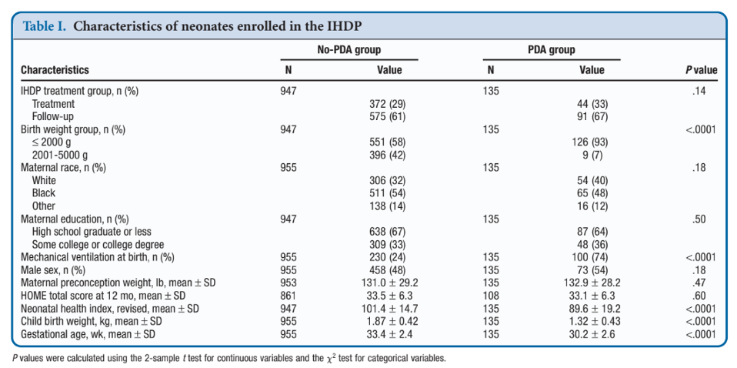
Tabela I → Indivíduos com PCA:
  menor peso médio ao nascer (1322 ± 433g vs 1871 ± 418g; P <0,0001)
  menor idade gestacional média (30,2 ± 2,6 semanas vs 33,4 ± 2,4 semanas; P <0,0001)
  tiveram cursos neonatais mais complexos, como indicado pela menor pontuação média do Índice de Saúde Neonatal (89,6 ± 19,2 vs 101,4 ± 14,7; P <0,0001).

Slide 16
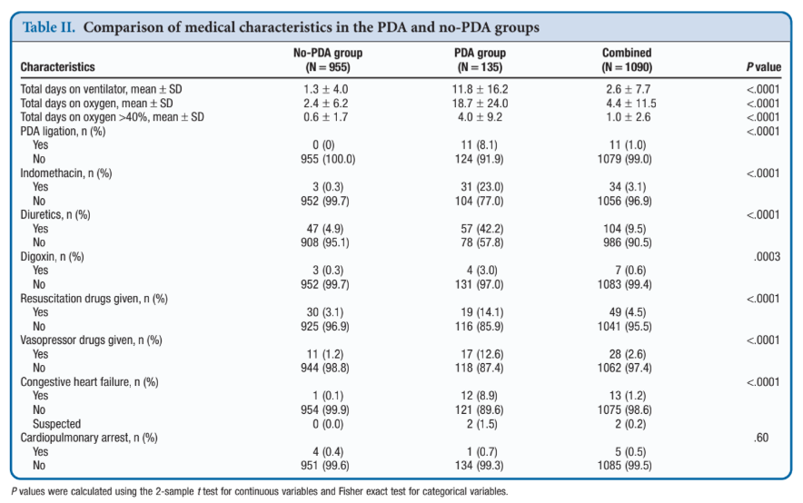
A Tabela II compara as características médicas entre os grupos PCA e não-PCA. Terapias cardiovasculares foram mais comumente usadas, e insuficiência cardíaca congestiva foi mais comum no grupo com PCA (8,9% vs 0,1%).

Slide 17
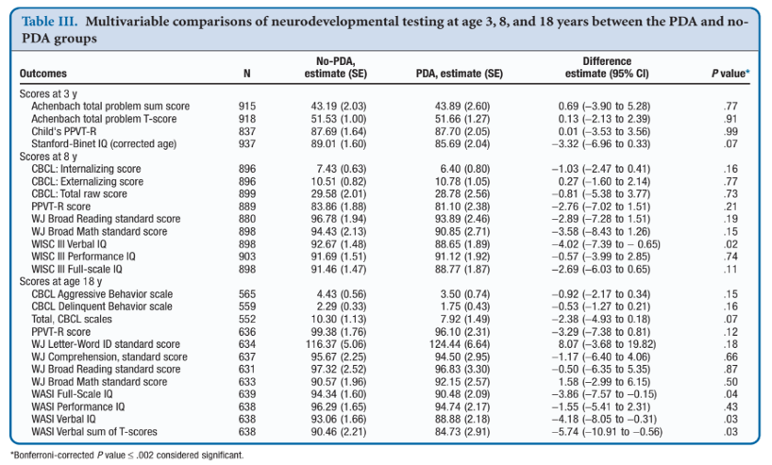
A Tabela III compara os resultados do teste de desenvolvimento neurológico nos dois grupos aos 3 anos, 8 anos e 18 anos. Quando corrigidos para comparações múltiplas, não houve diferenças entre os grupos em nenhum dos resultados em qualquer idade.

Slide 18
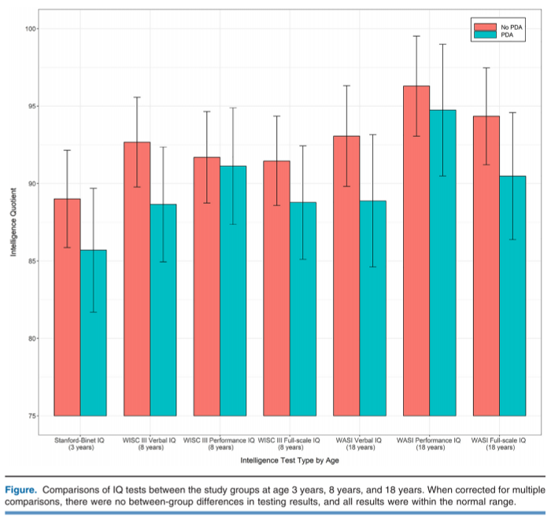
A Figura demonstra comparações de testes de inteligência entre os grupos aos 3 anos, 8 anos e 18 anos.
Embora houvesse um padrão de escores mais baixos para o grupo com PCA, nenhuma das diferenças alcançou significância estatística.

Slide 19
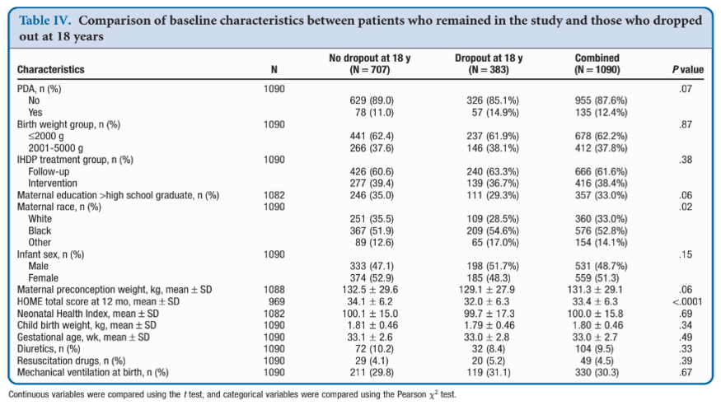
Para avaliar se houve viés devido ao abandono diferencial aos 18 anos, os autores compararam as características basais entre os pacientes que abandonaram aos 18 anos (n = 383) e os que permaneceram no estudo (n = 707) (Tabela IV)
Diferenças significativas (P <0,05) na raça materna e na pontuação total do HOME aos 12 meses foram observadas entre esses dois grupos.

Slide 20
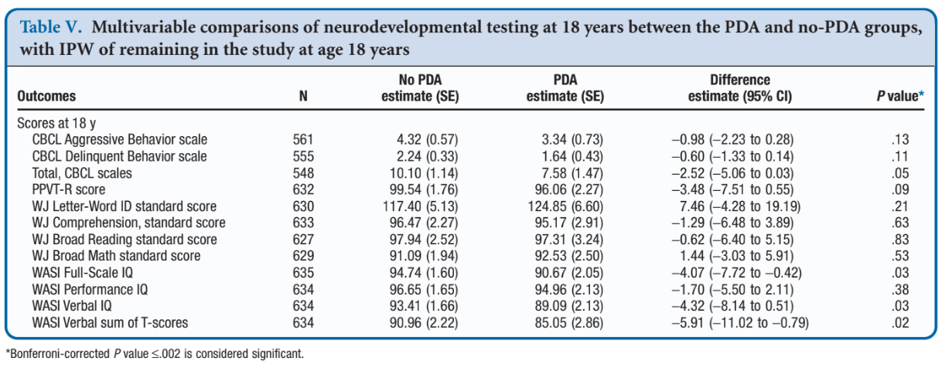
No entanto.......
Nenhum dos resultados de neurodesenvolvimento aos 18 anos foi significativamente diferente entre os 2 grupos após o ajuste para o abandono (dropout) diferencial usando o método do IPW

Slide 21
Discussão
Neste estudo, usando avaliações cognitivas rigorosas até os 18 anos de idade, não foram encontradas diferença nos resultados do desenvolvimento neurológico entre os grupos de PCA e não-PCA.
Poucos relatos forneceram dados de acompanhamento para a idade adulta jovem em pacientes com PCA ou com qualquer outra forma de cardiopatia congênita.⁴⁰
Dado o desenho multicêntrico rigoroso desse estudo e a longa duração do acompanhamento, é improvável que um estudo semelhante seja realizado e e mesmo se fosse, os resultados ainda seriam pelo menos 2 décadas de distância.
Portanto, os dados atuais são relevantes para as discussões sobre o manejo adequado da PCA em neonatos prematuros, bem como para compreender o impacto da PCA nos desfechos do neurodesenvolvimento.

Slide 22
Discussão
Neonatos prematuros com PCA têm fatores de risco para piores desfechos no desenvolvimento neurológico.
A presença da PCA nos prematuros afeta a pressão sanguínea sistêmica e o fluxo sanguíneo para múltiplos órgãos, incluindo o cérebro.⁴¹
O shunt E->D de uma PCA pode levar a um "roubo" do fluxo sanguíneo cerebral. A velocidade de fluxo diastólico é diminuída nas artérias cerebrais anteriores de prematuros,^{6,7} o que reflete a autorregulação vascular prejudicada e os processos compensatórios da circulação cerebral do neonato pré-termo.⁶
O fluxo diastólico retrógrado devido à presença da PCA está associado à desenvolvimento de leucomalácia periventricular.⁵
Drougia et al mostraram que pacientes nascidos com <34 semanas de gestação com PCA têm um risco 3,4 vezes maior de desenvolver paralisia cerebral.¹⁰ No mesmo estudo, uma PCA significativa foi identificada como um fator de risco independente para paralisia cerebral.

Slide 23
Discussão
Os benefícios do fechamento da PCA permanecem incertos, e numerosos estudos relataram resultados confitantes.⁴²
Embora a presença da PCA tenha potenciais efeitos adversos no desenvolvimento do cérebro prematuro, tanto o tratamento farmacológico como a ligadura cirúrgica têm sido associados a desfechos piores do desenvolvimento neurológico em níveis extremamente baixos. Por outro lado, outros estudos afirmam que esses achados de aumento de morbidade são falhos devido ao viés residual resultante de abordagens de “não tratamento”.⁴³
Além disso, a ligadura cirúrgica de uma PCA tem provocado um aumento abrupto tanto da pressão sistólica quanto diastólico, bem como um aumento na velocidade do fluxo sanguíneo cerebral,⁴⁴ que seria esperado para melhorar a perfusão e o desenvolvimento cerebral.

Slide 24
Discussão
Em meio a esse cenário clínico incerto, o Comitê de Feto e Recém-Nascido da Academia Americana de Pediatria recentemente se baseou nos resultados de vários estudos controlados randomizados e estudos de Centro Único para concluir que “tratamento de rotina para induzir o fechamento do canal, seja medicamente ou cirurgicamente, nas primeiras duas semanas após o nascimento não melhora os resultados em longo prazo.”¹²
Neste estudo, não foram encontradas diferenças significativas nos resultados do neurodesenvolvimento em crianças prematuras com baixo peso ao nascer com PCA, independentemente do método de tratamento de desenvolvimento utilizado.
A falta de diferenças nos testes de neurodesenvolvimento entre os grupos é de particular importância, dadas as taxas mais altas de uso de ventilador, uso de medicação cardioativa e insuficiência cardíaca congestiva no grupo com PCA.

Slide 25
Discussão
Os bebês com PCA tiveram menor peso ao nascer e idade gestacional.
A falta de associação pode estar relacionada ao perfil de menor risco desses bebês seguido neste estudo ou, concebivelmente, para a estratégia de tratamento empregada.
No momento do início do estudo (1985), o tratamento mais imediato de PCA foi tipicamente usado em comparação práticas contemporâneas de Unidade de Terapia Intensiva Neonatal. É possível que a oxigenação cerebral subótima a longo prazo devido a um grande PCA, que agora é conhecido, por ser associado com redução do crescimento do cérebro, especialmente do cerebelo, não ocorreu sob essas circunstâncias.⁴⁵

Slide 26
Discussão
Além disso, embora o número de dias de exposição a >40% de oxigênio tenha sido significativamente maior no grupo com PCA, a falta de diferença nos resultados do neurodesenvolvimento entre os grupos sugere que a oxigenoterapia não teve um grande impacto em longo prazo.
Faltam estudos sobre essa questão em particular, e estudos anteriores que analisaram o impacto da concentração de oxigênio durante a ressuscitação neonatal em desfechos do neurodesenvolvimento relataram resultados mistos.⁴⁶⁻⁴⁸

Slide 27
Discussão:LIMITAÇÕES
Uma limitação importante do presente estudo gira em torno dos tamanhos relativos e da significância hemodinâmica dos PCAs nos pacientes do grupo da PCA. É possível que alguns pacientes no grupo sem PCA tivessem uma PCA não diagnosticada.
Os autores não pudemos determinar as especificidades de como os PCAs foram diagnosticados.
O conjunto de dados do estudo não permitiu aos autores determinar quantos PCAs foram achados incidentais vs eventos clinicamente significativos ou hemodinamicamente significativos.

Slide 28
Discussão:LIMITAÇÕES
É improvável que muitos das PCAs fossem incidentais, porque naquela época a ecocardiografia não era realizada rotineiramente, a menos que houvesse uma indicação clínica clara. Considerando os objetivos originais do IHDP, esses dados detalhados não estavam disponíveis para responder a questões clínicas específicas além do escopo do estudo, e os processos de tomada de decisão não foram registrados e permanecem desconhecidos.
Os dados atuais desse estudo são derivados de bebês com baixo peso ao nascer com <37 semanas de gestação. Os presentes dados podem não ser representativos dos resultados de longo prazo do desenvolvimento neurológico em recém-nascidos de extremo baixo peso e / ou nascidos muito antes da gestação.
O tamanho do grupo da PCA pode ter limitado o poder de determinar definitivamente se existem diferenças nos resultados do neurodesenvolvimento. Além disso, o tamanho do grupo da PCA não permitiu a análise de subgrupo para determinar o impacto da insuficiência cardíaca congestiva, agentes vasopressores ou tratamento médico e / ou cirúrgico daqueles com PCA
O estudo não teve o poder de avaliar o impacto do manejo da PCA nos resultados do neurodesenvolvimento.

Slide 29
Conclusão
Os autores não encontraram diferenças significativas nos testes de desenvolvimento de alto nível aos 3 anos, 8 anos ou 18 anos em prematuros com baixo peso ao nascer com PCA em comparação com bebês sem PCA, embora um padrão de escores mais baixos tenha sido observado em vários domínios naqueles com PCA.
Embora a presença da PCA em prematuros moderados não pareça ter um impacto marcante nos resultados do neurodesenvolvimento, a falta de um grande número de sujeitos no grupo com PCA deixa o presente estudo sem poder para desenhar conclusão definitiva.

Slide 30
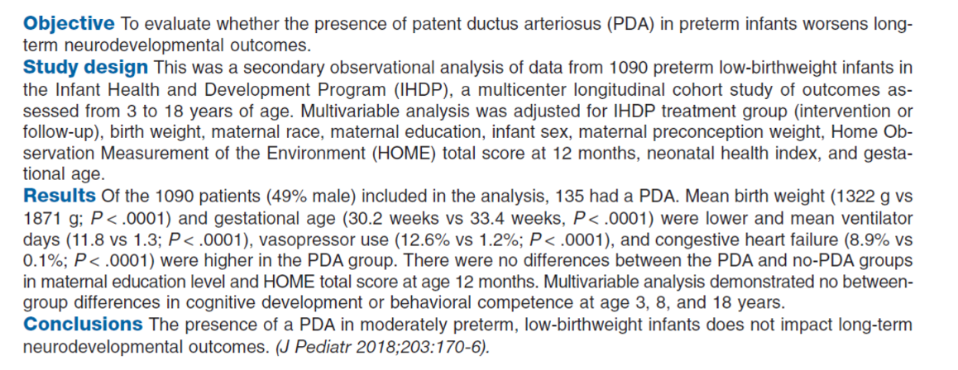
ABSTRACT

Slide 31
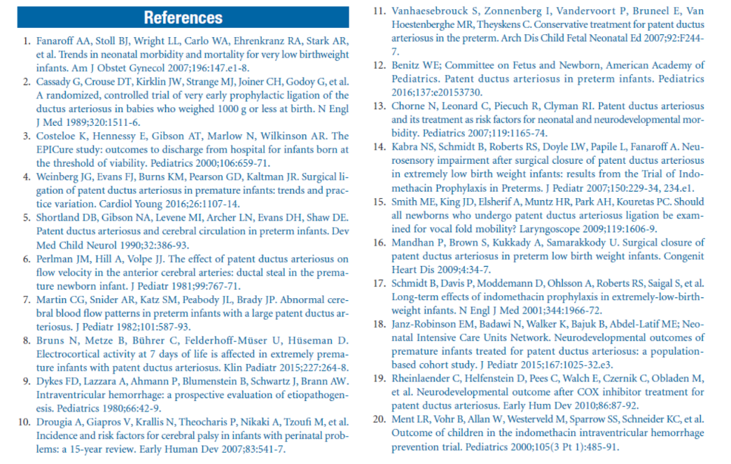

Slide 32
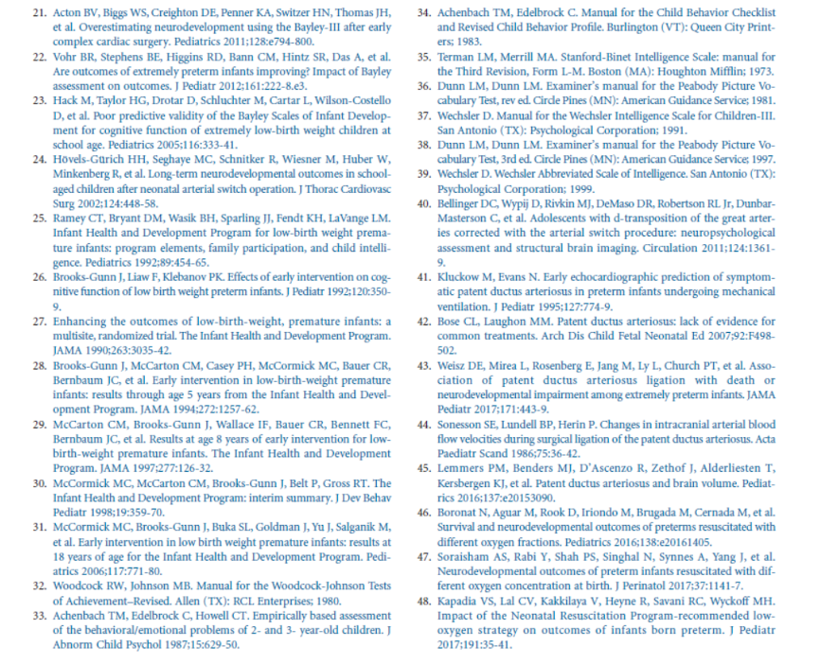

Slide 33

Nota do Editor do site, Dr. Paulo R. Margotto. Consultem também! Estudando Juntos! Online Sempre!
Entendendo a Síndrome Cardíaca Pós-Ligadura do Canal Arterial
A Conduta da Unidade Neonatal do HMIB n Canal arterial Pérvio
pmargotto@gmail.com
Dras Luciana (R3), Dr.Paulo R. Margotto, Dra. Renata (R3), Dra. Sandra (R3), 1995

Slide 34


2018
Síndrome cardíaca pós-ligadura associa-se com aumento da
morbidade nas crianças pré-termo
Apresentação: Carolinny de Rezende Queiroz, Gláucia Naves Silva, Paulo R. Margoto
2018
Post-ligation cardiac syndrome is associated with increased morbidity in preterm infants.Ulrich TJB, Hansen TP, Reid KJ, Bingler MA, Olsen SL.J Perinatol. 2018 Feb 16. doi: 10.1038/s41372-018-0056-4. [Epub ahead of print]PMID: 29453434. Similar articles. Kansas City, MO, USA
O pós-operatório da ligadura do canal arterial é frequentemente complicado por uma instabilidade respiratória aguda e hemodinâmica que ocorre nas primeiras 24h após o procedimento. A síndrome cardíaca pós-ligadura (Post-ligation cardiac syndrom- PLC), com seus distintos sintomas de hipotensão sistêmica e ventilação e/ou falha de oxigenação, complica em 30 – 44% de todos os fechamentos do canal arterial.A mortalidade neonatal após o ligadura do canal arterial complicada por hipotensão sistêmica tem sido relatada como sendo de 33%, mas há uma escassez de dados sobre outras complicações neonatais associadas a este fenômeno de pós-ligadura. O presente estudo retrospectivo observacional (janeiro de 2006 a fevereiro de 2015) incluiu 100 pacientes com média de idade gestacional de 25 semanas (31 com a PLC e 69 sem a PLC). Antes das cirurgias, a ligadura foi discutida pelos Neonatologistas, Cardiologistas e Cirurgiões Cardiotorácicos. Após ajuste multivariável, a PLCS associou-se significativamente com displasia broncopulmonar (RR:1,67, 95% IC de 1,15-2,42) e necessidade de oxigênio domiciliar (RR:1,46; IC a 95%:1,09-1,99, sem significância na retinopatia da prematuridade grave entre os grupos. Também sem diferença na mortalidade entre os grupos na alta [7%] (já detectada na análise univariada), diferente de outros autores (33%!). Portanto a PLC aumenta significativamente a morbidade pulmonar. Em animais demonstrou-se que a mecânica pulmonar e a área da superfície alveolar falharam na melhora após a ligadura do canal arterial, além de uma sobrerregulação de genes associada à inflamação pulmonar após a ligadura do canal arterial.

Slide 35
A ligadura altera abruptamente as condições de carga do coração, aumentando a pós-carga ventricular esquerda e reduzindo a pré-carga. Os bebês prematuros têm rigidez não complacente de ventrículos em relação a bebês a termo. A disfunção diastólica, que pode ser exacerbada pela ligadura do canal arterial, pode levar congestão venosa pulmonar e comprometimento da mecânica pulmonar. A maior necessidade de ventilador em pacientes com PLCS pode ser o catalisador para o aumento de morbidade. A hipotensão arterial frequentemente ocorre nestes bebês, devido ao não aumento do cortisol em resposta ao estresse (interessante que o uso de hidrocortisona pré-operatória de estresse não reduziu a instabilidade cardiovascular nestes recém-nascidos). Essas mudanças cardiovasculares abruptas prejudicam função ventricular e débito com subseqüente congestão venosa e descompensação cardiopulmonar. Especula-se que retardar a ligadura pode permitir maturação do sistema cardiovascular e eixo hipotalâmico-hipofisário-adrenal, diminuindo assim o risco de PLCS.

Slide 36
Acetaminophen to avoid surgical ligation in extremely low gestational age neonates with persistent hemodynamically significant patent ductus arteriosus.Weisz DE, Martins FF, Nield LE, El-Khuffash A, Jain A, McNamara PJ.
J Perinatol. 2016 Aug;36(8):649-53. doi: 10.1038/jp.2016.60. Epub 2016 Apr 7. PMID: 27054842. Similar articles
2016
Paracetamol para evitar a ligadura cirúrgica nos neonatos de extremo baixo peso com canal arterial hemodinamicamente significativo
OBJETIVO:
O objetivo deste estudo foi avaliar a eficácia do paracetamol oral de resgate em melhorar os índices ecocardiográficos (ECHO) do volume do canal arterial persistente (PCA) patente e evitar a ligadura cirúrgica em recém-nascidos com idade gestacional (IG) extremamente baixa (<28 semanas) com persistente PCA.
DESIGN DE ESTUDO:
Estudo de coorte retrospectivo de RN,28 semanas com PCA moderada ou grave em risco para ligadura após uma troca de prática introduzindo paracetamol oral (60 mg kg / dia por 3 a 7 dias) para facilitar a constrição ductal após falha da indometacina.
RESULTADOS:
Vinte e seis lactentes (mediana de IG 24,4 semanas ao nascimento) com persistente PCA em consideração para a ligadura cirúrgica foram tratados com paracetamol oral em uma média aos 27 dias de vida. Os índices de ECHO do volume de shunt melhoraram em 12 (46%) lactentes (3 fechados e 9 reduzidos a leves), os quais evitaram a ligadura. Não houve melhora do ECHO em 14 (54%) lactentes, dos quais 8/14 foram submetidos à ligadura, e a ligadura foi deferida em 6/14 lactentes, principalmente devido à melhora na estabilidade respiratória. Menos RN responsíveis versus mais RN não responsíveis foram submetidos a ligadura (0% vs 57%, P <0,01), embora não houvesse diferenças em outros resultados neonatais.

Slide 37
CONCLUSÃO
-O uso de paracetamol oral de resgate para facilitar fechamento do canal arterial em prematuros extremos com risco de ligadura cirúrgica é apoiado por três séries anteriores de RN <28 semanas compreendendo um total de 27 bebês, onde 44% (12/27) dos bebês alcançaram o fechamento do canal arterial.
-Apesar de outras pequenas séries relatarem maiores taxas de fechamento ductal com paracetamol oral, suas populações de estudo compreenderam prematuros mais maduros
lactentes (≥28 semanas) que raramente requerem ligadura.
-Uma recente série de casos de 36 prematuros extremos com canal arterial persistente relataram que 89% tiveram fechamento da PCA ou restrição significativa após curso de paracetamol intravenoso
Em conclusão: A terapia de resgate tardia com paracetamol oral para persistência do canal arterial moderado ou grave foi associada a melhora nos índices ecocardiográficos do volume de shunt e
evitou a ligadura cirúrgica em quase metade dos lactentes. Estudos adicionais controlados são necessários para avaliar o efeito do tratamento com paracetamol nos desfechos neonatais e neurodesenvolvimento nessa população de alto risco.

Slide 38
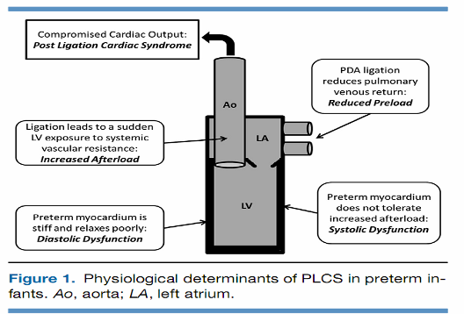
Ligadura do canal arterial no pré-termo: entendendo a fisiologia
Ligation of the patent ductus arteriosus in preterm infants: understanding the physiology.
El-Khuffash AF, Jain A, McNamara PJ.J Pediatr. 2013 Jun;162(6):1100-6. doi: 10.1016/j.jpeds.2012.12.094. Epub 2013 Feb 11. No abstract available.
PMID: 23410600 Similar articles
2013
- da pós-carga VE
- da pré-carga VE
Súbita queda do débito cardíaco VE
Efeito clínico: 6-12 hs após a ligação
RN de risco: -<1000g
-<26sem
DC <200ml/kg 1 h após a ligação
(preditor em 100% da síndrome
cardíaca pósligação
Determinantes fisiológicos da Síndrome
Cardíaca pósligação no pré-termo
Ao: aorta/LA: átrio esquerdo/LV: ventrículo
esquerdo
Indicação: critérios clínicos e ecocardiográficos
Manuseio pós-operatório:
-considerar agentes que reduzam a pós-carga
(milrinona) e melhora a contratilidade (dobutamina); considerar volume, hidrocortisona
Pode ocorrer em mais de 50%; mortalidade: 33%

Slide 39

2018
Persistência do Canal Arterial-2018
Capítulo de autoria dos Drs.Paulo R. Margotto/ Viviana I. Sampietro Serafin, da 4a Edição do livro Assistência ao Recém-Nascido de Risco, Hospital de Ensino Materno Infantil de Brasília, SES/DF, 2018 (em preparação)
Tratamento cirúrgico
Indicações
Na presença de deterioração respiratória ou sistêmica com
sinais de repercussão hemodinâmica na ecocardiografia após o tratamento farmacológico ou conservador. A decisão pelo tratamento cirúrgico deve ser da Equipe Médica, no entanto o momento mais apropriado para este procedimento é objeto de muito debate e controvérsia. Raramente é indicado nos recém-nascidos pré-termo não ventilados. Evite sempre que possível.
Sinais respiratórios: aumento de parâmetros ventilatórios: MAP >8 ou FiO2> 40% para manter Saturação O2 entre 90-95% e PaCO2 <60 mmHg ou necessidade de uso de diurético
Sinais sistêmicos: diminuição do débito urinário, elevação dos níveis de creatinina,
insucesso na progressão da dieta enteral, ganho de peso inadequado, Doppler da artéria cerebral alterado ou necessidade de uso de drogas vasoativas ou de diurético.

Slide 40
Síndrome cardíaca pós-ligadura
(ocorre em mais de 50% e com mortalidade e 33%)
Torna-se de grande importância a compreensão fisiológica da adaptação cardiovascular e pulmonar após a ligação do canal arterial nos pré-termos (principalmente nos RN <26 semanas de idade gestacional e peso ao nascer <1000g) para que possamos ter uma adequada abordagem às consequências desta adaptação.
No canal arterial hemodinamicamente significativo (CAHS) o ventrículo esquerdo (VE) está adaptado a uma pós-carga diminuída e à pré-carga elevada (devido ao shunt do canal), com aumento do volume diastólico final e fração de encurtamento. Com a ligação do canal, ocorre mudança da pré-carga e pós-carga do VE, ocasionando um estresse miocárdico e disfunção sistólica e diastólica. Há uma súbita queda do débito do VE (<170ml/kg/minuto)
Os efeitos clínicos deste baixo débito cardíaco se manifestam entre 6-12 horas após a ligação:
-hipotensão arterial sistêmica
-labilidade de oxigenação
-introdução ou necessidade de aumento da dose de drogas vasoativas
-aumento de parâmetros ou mudança de modo ventilatório

Slide 41
Abordagem
Na abordagem destes pacientes deve ser levado em consideração as consequências fisiológicas da pós-carga e o deficiente desempenho do VE, bem como consequências patológicas do procedimento, como pneumotórax, hiperinsuflação pulmonar e possível supressão da supra-renal.
O ecocardiograma deve avaliar a função miocárdica pós-operatória, orientando o tratamento. Débito cardíaco esquerdo (DCE) <200ml/kg/minuto é considerado de alto risco para o desenvolvimento da Síndrome cardíaca pós-ligação.
Vasopressores, tais como a dopamina e a epinefrina, devem ser evitados face ao aumento da pós-carga, com preferencial consideração a agentes que reduzem a pós-carga (por exemplo, milrinona, dobutamina) e melhoram a contratilidade. A administração de volume deve ser considerada, face à redução da pré-carga ( veia cava inferior (VCI) colabada: expansão com 10ml/kg em 30 minutos)
AVALIAR DÉBITO CARDÍACOESQUERDO: >200ml/kg/min e fração de encurtamento >30%:observação cardiorrespiratória. Havendo deterioração clínica, repetir o ecocardiograma e, se DCE <200ml/kg/min e/ou fração de encurtamento<28%
AVALIAR A PRESSÃO ARTERIAL MÉDIA (PAM)
-se PAM>30mmHg: milrinona: 0,33µg/kg/min
-se PAM<30mmHg e VCI ingurgitada: dobutamina com aumento da dose até melhora da PAM. Com PAM >30mmHg, introduzir milrinona. Se necessário:
-hidrocortisona (se dose de dobutamina >15µg/kg/min): ataque com 1mg/kg e manutenção de 0,5mg/kg/dose cada 12 horas por 48 horas.
-adrenalina na dose de 0,1µg/kg/min, ajustando dose até PAM >30mmHg, para a introdução da milrinona.

Slide 42
RESUMO
Em resumo, as morbidades associadas ao canal arterial, como hemorragia pulmonar, hipotensão arterial refratária, hemorragia intraventricular, displasia broncopulmonar, enterocolite necrosante levar-nos-iam a conduta simplicista de fechar todos os canais. No entanto, as evidências mostram que os resultados desta conduta podem ser piores com o tratamento agressivo, principalmente com o tratamento cirúrgico precoce, levando ao aumento de enterocolite necrosante, displasia broncopulmonar, além de outras complicações relacionadas ao neurodesenvolvimento. A identificação precoce de canais arteriais hemodinamicamente significativos em recém-nascidos pré-termos extremos (RN<28 semanas), associados a achados clínicos relevantes, possibilita selecionar os recém-nascidos com maior possibilidade de tratamento e com menor risco de morbidades, principalmente, com menores taxas de hemorragia pulmonar e possivelmente, menor incidência de displasia broncopulmonar. No tratamento farmacológico, surge nova opção quando não é possível o uso de antiinflamatórios não-esteroidais (indometacina, ibuprofeno), como o paracetamol, que atua inibindo o sítio da peroxidase do complexo prostaglandina H2 sintetase, sem os efeitos adversos daqueles. No pós-operatório da ligação cirúrgica do canal arterial, o neonatologista deve estar atento às complicações hemodinâmicas associadas a síndrome cardíaca pós-ligação, conhecendo a fisiopatologia para a melhor opção terapêutica.

Slide 43
ABSTRACT
The morbidities associated to a patent ductus arteriosus (PDA), such as pulmonary hemorrhage, arterial hypotension that is resistent to treatment, bronchopulmonary dysplasia and necrotising enterocolitis, would lead us to the conduct of simply closing the patent canal. However, evidence shows that the results from such agressive treatment, especially early surgical treatment, could lead to an increased rate of necrotizing enterocolitis and bronchopulmonary dysplasia, as well as cause complications related to neural development. The early identification of hemodynamically active ductus arteriosus in extremely early premature infants (less than 28 weeks of gestation), associated to relevant clinical data, allows screening of newborns that have higher possibility of undergoing treatment and lower morbidity rate, consequently having lower rates of pulmonar hemorrhage and bronchopulmonary dysplasia. When the use of non-steroidal anti-inflamatory drugs (NSAIDs) is not possible, a new treatment option arises. Paracetamol, for instance, acts inhibiting the peroxidase site of the H2 synthethase prostaglandin, without the effects of NSAIDs. During the post-operatory period of the patent ductus arteriosus closure, the neonatologist must remain attentive to the hemodynamic complications that are associated with a post-ligation cardiac syndrome. This professional must know the pathofisiology of the disease in order to better treat the PDA patient.

Slide 44

PCA não é o mesmo que um canal arterial hemodinamicamente significativo (CAHS)
O fenômeno do CAHS é um continuum de normalidade fisiológica a um estado patológico de doença com instabilidade clínica e efeitos variados em órgãos corporais.
Os neonatologistas tem a obrigação ética de conduta adequada com critérios objetivos para a terapia de fechamento da PCA. Devemos lembrar sempre: Na UTI, identificar subgrupos de neonatos com maior risco para resultados adversos (e nestes, somente nestes, atuar!).
Como disse Descartes em 1636, citado por Sola A "eu fui inundado com tantas dúvidas e tantos erros e aparentemente o único benefício que tive através da educação e instrução, é que cada vez mais eu continuo a descobrir a minha própria ignorância", razão pela qual devemos buscar diuturnamente a certeza no exercício da melhor Medicina.

Slide 45
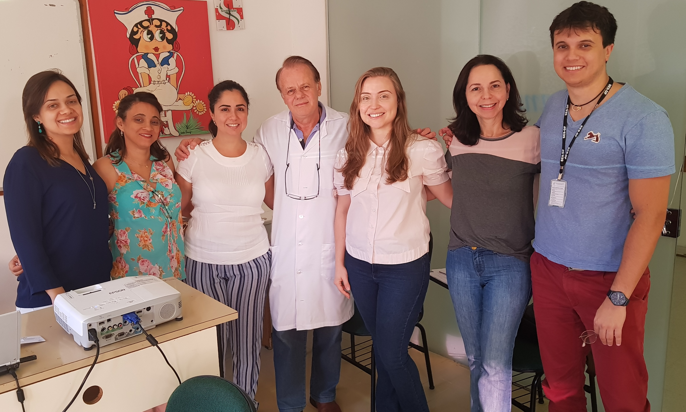
OBRIGADO!
Drs. Lara, Evely Mirela, Déborah, Paulo R. Margotto, Maria Eduard, Joseleide de Castro e Marcus

